Slide 1
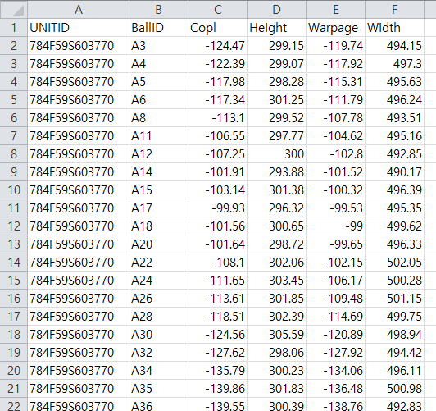
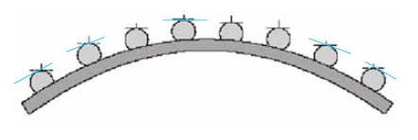
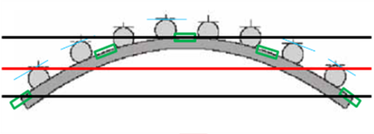

Ball Grid Array Type 반도체의 Ball 측정 Data
UNITID : 한 개의 반도체의 고유 ID
BallID : 반도체의 접점 역할을 하는 Ball의 ID
Copl : Ball Head 부분의 높이 값으로 구성한 평면과, 각 Ball Head 까지의 거리
Height : 각 Ball의 높이
Warpage : 각 Ball 주변부의 높이 값으로 구성한 평면과 주변부 까지의 거리
Width : 각 Ball의 지름
굵은 이탤릭체로 표기된 항목의 값들로 해당 반도체의 양불 판정을 진행함.
각 항목별 Data 개수는 36,672개로 전체 반도체 Unit개수는 24개, 각 Unit의 Ball 개수는 1,528개
Width
Height
Copl : Coplanarity
Warpage : Substrate Coplanarity
Width Data로부터 Height를 예측하여 실측과 예측 값과 크게 다를 경우 Ball의 Damage나 성형 불량 여부를 예측할 수 있을 것으로 예상됩니다.

Slide 2
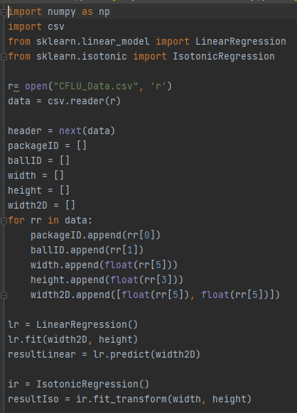
기본적인 선형 회귀와 이소토닉 회귀 적용
CSV File Open
Data 구성
선형 회귀 함수
이소토닉 회귀 함수

Slide 3
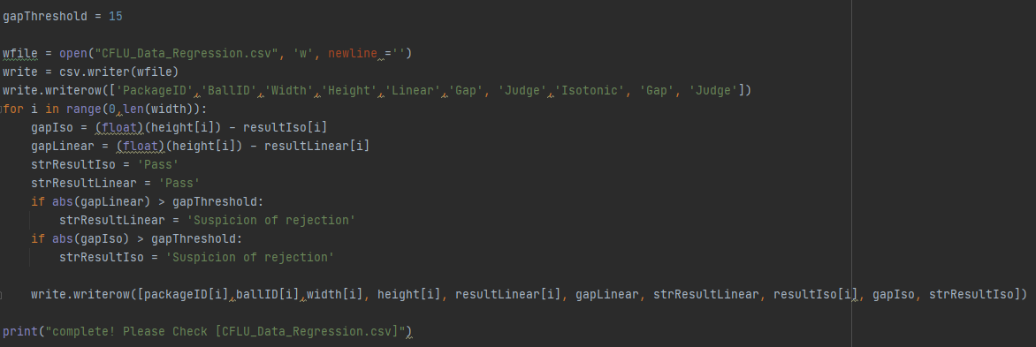
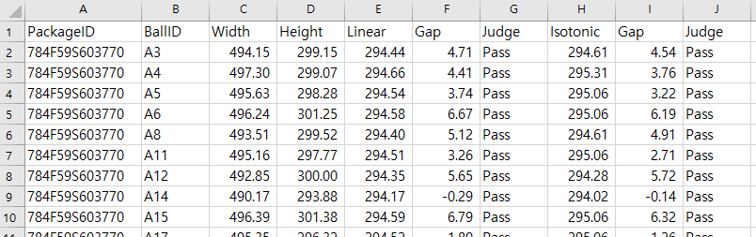
기본적인 선형 회귀와 이소토닉 회귀 적용
실제 Hieght와 회귀 분석 결과의 오차 최대 허용 범위
결과를 CSV로 저장
엑셀로 분석하기 위함.
Data의 양이 많아 그래프만으로는 분석이 어려움
모든 과정이 종료되었음을 알림
선형 회귀 결과
이소토닉 회귀 결과

Slide 4
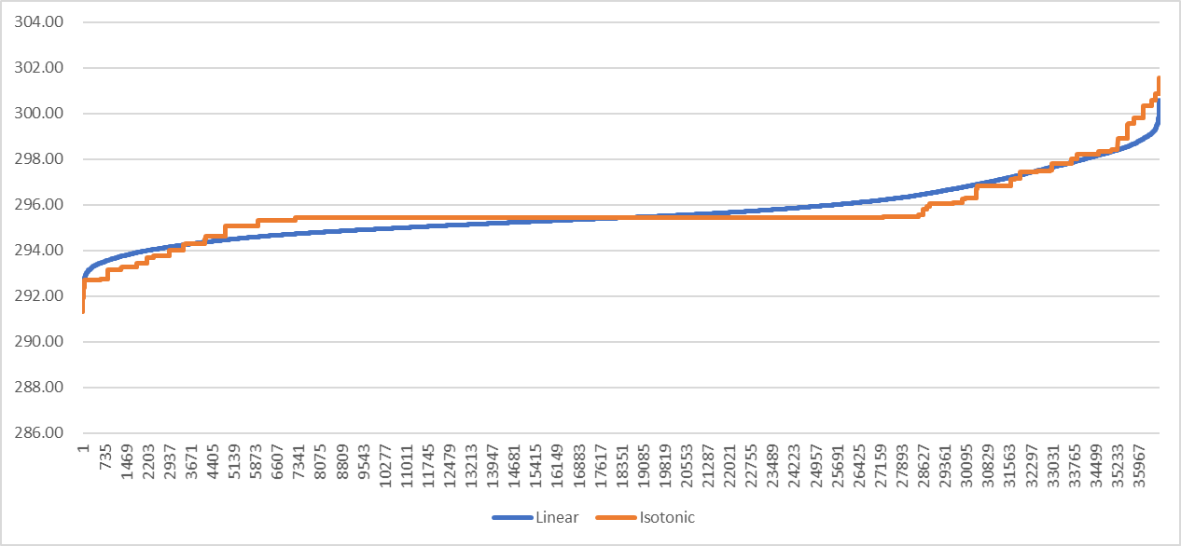
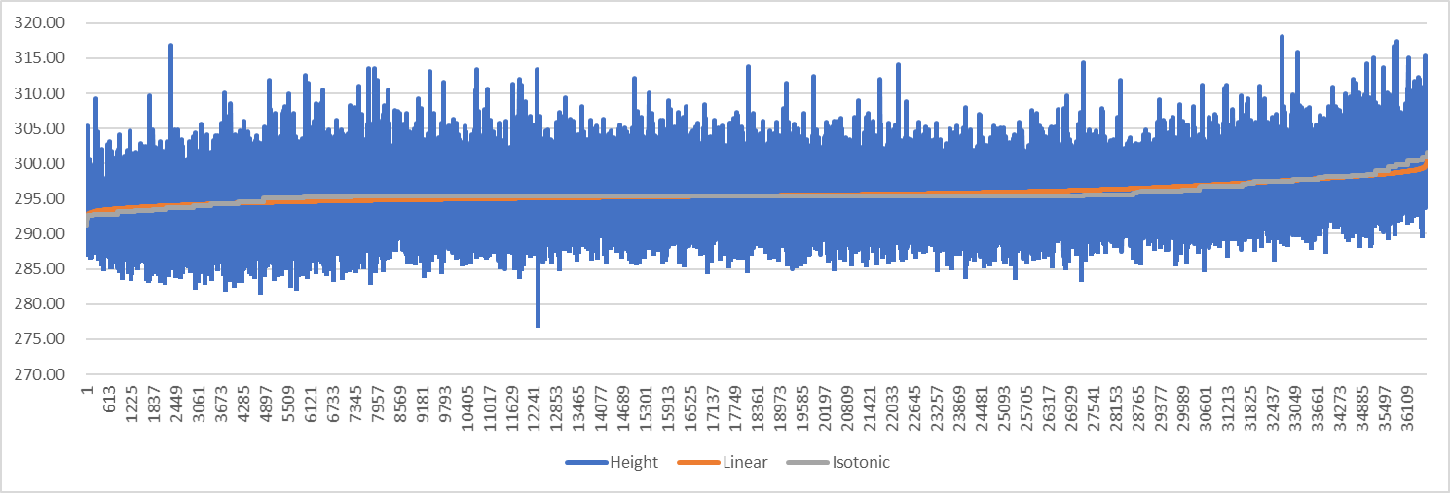
선형 회귀와 이소토닉 회귀 차이점 분석
각 회귀 분석 결과를 선형 회귀 결과기준으로 오름차순 정렬 결과
이소토닉 회귀 특유의 Step 형태를 확인할 수 있음

Slide 5
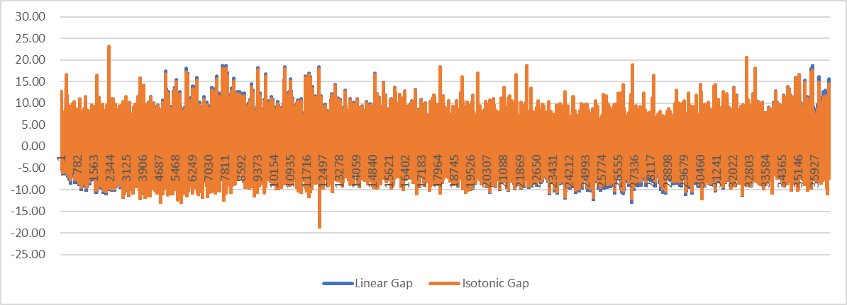
선형 회귀와 이소토닉 회귀 차이점 분석
위의 그래프는 실제 Height 값과 선형회귀, 이소토닉 회귀로 계산된 각각의 차이를 나타낸 그래프.
대부분의 Data가 중첩되어 있으나 미세한 차이는 존재함
Height - 선형 회귀 : Min(-18.00), Max(22.87)
Height - 이소토닉 회귀 : Min(-18.35), Max(23.22)
(Height – 선형회귀) – (Height –이소토닉회귀) : 평균은 0, Min(-0.96), Max(1.53)
선형 회귀 기준 ±15 이상 편차가 있는 Ball의 개수는 43개, 이소토닉 기준은 36개.
실제로 Gap이 큰 Package의 경우 실제 Ball을 호가인할 필요가 있으나, 현장에서 Data만 전달 받아 원인 분석이 불가능함.
또한, Test에 사용된 Package들은 모두 양품(Pass-정상))인 Package로 실제 Ball Damage나, 성형불량이 있는 경우에 대한 Test가 필요함.

